Slide 1
Introduction to Micro EEG v1.1
Micro EEG 以太网版本 开发说明
Author - gjm_silly
version - 1.1
2020.10.12
Notes:
·

Slide 2
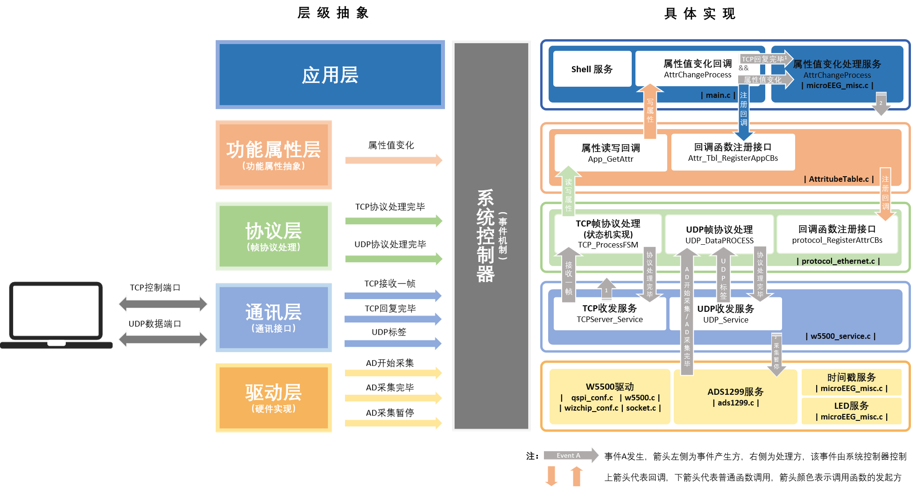

系统架构
最新版本获取：
版本号 EEG_M1 V1.6

Slide 3
网络参数配置
MicroEEG M1通过以太网接口与上位机通信，本设备作为服务器，提供一个TCP端口以实现上位机对本设备的控制，提供一个UDP端口以实现设备向上位机数据传送。
在建立以太网连接前，确保网络参数配置如下：
网络参数 | 网络参数 | 值
上位机 | UDP端口号 | 7002
 | IP地址 | 192.168.1.101
Micro EEG | TCP端口号 | 7001
 | UDP端口号 | 7002
 | IP地址 | 192.168.1.10

Slide 4
TCP端口交互方式
MicroEEG M1系统架构中将设备支持的所有功能以属性的形式在功能属性层进行封装，上位机通过TCP端口实现对设备属性值的读写操作以控制设备实现相应的属性功能。本设备版本支持的功能属性如下：
编号 | 属性名称 | 读写权限 | 说明 | 数据类型/长度
0 | 设备唯一识别码 | 读 | 由设备主控芯片的UUID为基础算出 | uint32
1 | 设备总通道数 | 读 | 设备总采样通道数/导联数 | uint16
2 | 采样控制开关 | 读/写 | 1 - 开始采样 0 - 停止采样 | bool
3 | 设备MAC | 读 | 默认值 0c-29-ab-7c-00-01 ( 小端输出 ) | 48bit
4 | 设备IP | 读 | 默认值 192.168.1.10 ( 小端输出 ) | 32bit
5 | UDP每包样本数 | 读/写 | 默认值 10 | uint16
6 | 设备支持的采样率 | 读 | 支持 250/500/1K/2K | enum
7 | 全局采样率设置 | 读/写 | 参考 设备支持的采样率 | uint32
8 | 设备支持的增益 | 读 | 支持 1/2/4/6 | enum
9 | 全局增益设置 | 读/写 | 参考 设备支持的增益 | uint32

Slide 5
TCP端口交互方式
上位机通过属性编号按照规定的协议控制MicroEEG M1 ，实现对设备当前状态的获取或更改以实现相应的功能。TCP端口的发送控制帧协议规定如下：
上位机->设备 发送控制帧 协议
帧头 | 有效帧长 | 指令码 |  | 属性编号 | 通道编号 | 操作数 | 帧尾
0XAC | 除去帧头、帧尾的帧字节数 | 0x00 | 空指令 | 参考属性表 | 本设备版本 不支持 默认0xFF | 写属性时 该域存在 参考属性表 | 0XCC
 |  | 0x01 | 读一个普通属性
 |  | 0x10 | 写一个普通属性
 |  | 0x02 | 读一个通道属性
 |  | 0x20 | 写一个通道属性
uint8 | uint8 | uint8 |  | uint8 | uint8 | 不定长 | uint8
例: 1. 对采样开关控制属性值写入1（控制设备开始采样）控制帧为 AC-04-10-02-FF-01-CC
2. 读取采样开关控制属性值（获取目前设备是否进行采样） 控制帧为 AC-03-01-02-FF-CC

Slide 6
TCP端口交互方式
设备对上位机发送的控制帧处理完毕后会回复处理结果。TCP端口的回复帧协议规定如下：
设备->上位机 回复帧 协议
帧头 | 有效帧长 | 错误码 |  | 属性编号 | 回复数据 | 帧尾
0XA2 | 除去帧头、帧尾的帧字节数 | 0x00 | 控制帧指令正确 | 参考属性表 | 控制指令正确则回复该编号属性的属性值 否则该域不存在 | 0XC2
 |  | 0x01 | 错误：对只读属性写入
 |  | 0x02 | 错误：写属性操作数数据长度错误
uint8 | uint8 | uint8 |  | uint8 | 不定长 | uint8
例：例1 的回复帧 A2-03-00-02-01-C2
例2 的回复帧 A2-03-00-02-01-C2

Slide 7
UDP端口交互方式
MicroEEG M1提供一个UDP端口以实现设备向上位机发送AD芯片采集的数据。当且仅当TCP控制端口对采样开关控制属性值写1时，也即AD芯片开始采样时设备通过该端口向上位机发送数据。 同时该端口支持上位机向设备发送标签信息，详见¹。
由于AD芯片单片最大支持8通道采样，本设备采用多片AD芯片同步采集的方案，故规定每片AD芯片的8通道为一个通道组，设备支持的总通道数为通道组的倍数，本设备最大支持4通道组，即32通道。一个通道组每次采样数据包括“本组通道状态+八通道的采样量化值”，若某一通道被禁用，则该通道的采样量化值为0x000000。
UDP端口数据帧格式如下，分为数据帧头部和数据域：
数据帧头部
23字节
数据帧数据域
样本数 x（数据域头部 + (本组通道状态 + 八通道 x 每通道量化字节数）x 通道组数)字节
本版本上述对应值为 10 x ( 9+ 3+ 3 x 8) x 2

Slide 8
UDP端口交互方式
为提高吞吐量，采样数据样本数累计到一定数量打包发送，每一包数据帧头部包含了本包样本数/通道数信息，另外提供了标准UNIX 32位时间戳供上位机定位每包第一样本的时间，时间精度为ms。
数据帧头部
23字节
数据帧数据域
样本数 x（数据域头部 + (本组通道状态 + 八通道 x 每通道量化字节数）x 通道组数)字节
本版本上述对应值为 10 x ( 9+ 3+ 3 x 8) x 2
设备ID | UDP包累加滚动码 | 本UDP包总样数 | 本UDP包有效通道总数 | 首样时间戳 | 保留数
设备唯一识别码 | 按照时间顺序标识， 开始采集后第一包为0， 后每一包+1 | UDP每包样本数 | 本版本为设备总通道数 取低八位 | 本版本为 标准UNIX 32位 时间戳格式 低32位 | 默认为0xFFFFFFFF
uint32 | uint32 | uint16 | uint8 | uint64 | uint32

Slide 9
UDP端口交互方式
对于每个采样的样本数据，UDP数据帧协议也规定了其头部的封装，头部提供了每个样本相对开始采样时点的增量时间信息，时间精度为10us。以第一个样本为例，数据帧数据域协议如下：
数据帧头部
23字节
数据帧数据域
样本数 x（数据域头部 + (本组通道状态 + 八通道 x 每通道量化字节数）x 通道组数)字节
本版本上述对应值为 10 x ( 9+ 3+ 3 x 8) x 2
起始分隔符 | 样本序号 | 本样本时间戳 | 本样本事件标记 | 本组通道状态 | 通道1
0x23 | 按照时间顺序标识，开始采集后 第一个样本为0， 后每一个样本+1 | 本版本为10us增量型时间戳 | 无事件标签则为0x0000 | 每八通道状态 默认0xC0 0x00 0x00 | 通道1 量化值
uint8 | uint16 | uint32 | uint16 | int24 | int24 补码
起始分隔符
0x23
uint8
。。。
通道组n (n=1,2)
（本组通道状态+每通道量化数据）
第二个样本
数据域头部

Slide 10
UDP端口交互方式
MicroEEG M1的本UDP端口同时支持上位机发送标签信息，标签信息通过该端口发送，通过采样数据->数据帧数据域->本样本事件标记反映，样本无事件标记则为0x0000。本版本标签信息为32位十六进制数，如0x00 0x01。

Slide 11
版本更新
2020.09.22 version - 1.0 gjm_silly
2020.10.12 version - 1.1 gjm_silly

Slide 12
应用层
（事件机制）
系统控制器
功能属性层
（功能属性抽象）
属性值变化
协议层
（帧协议处理）
TCP协议处理完毕
UDP协议处理完毕
TCP控制端口
TCP接收一帧
通讯层
（通讯接口）
TCP回复完毕
UDP数据端口
UDP标签
AD开始采集
驱动层
（硬件实现）
AD采集完毕
AD采集暂停

Slide 13
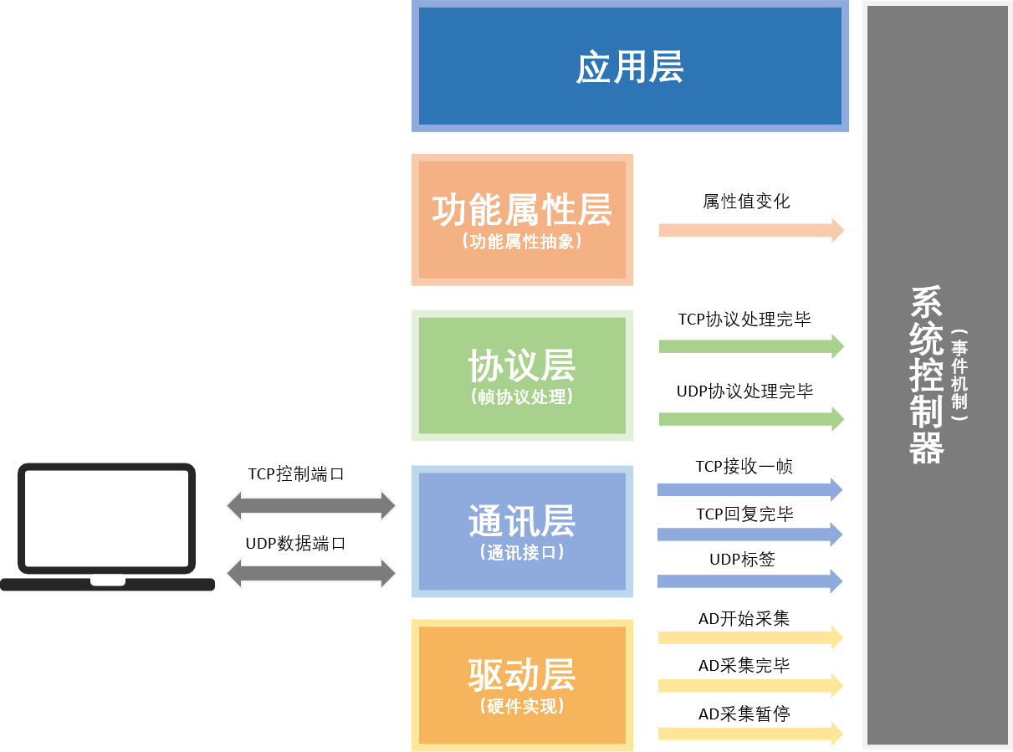
层级抽象
具体实现
Shell 服务
属性值变化回调AttrChangeProcess
TCP回复完毕¹
属性值变化处理服务
AttrChangeProcess
| microEEG_misc.c |
&&
属性值变化
| main.c |
写属性
注册回调
2
属性读写回调App_GetAttr
回调函数注册接口
Attr_Tbl_RegisterAppCBs
| AttritubeTable.c |
读写属性
注册回调
TCP帧协议处理
(状态机实现)
TCP_ProcessFSM
UDP帧协议处理
UDP_DataPROCESS
回调函数注册接口
protocol_RegisterAttrCBs
协议处理完毕
UD
P
标签
协议处理完毕
| protocol_ethernet.c |
接收一帧
A
D开始采集
/
AD采集完毕
1
TCP收发服务
TCPServer_Service
UDP收发服务
UDP_Service
| w5500_service.c |
²采集暂停
W5500驱动
| qspi_conf.c | w5500.c |
| wizchip_conf.c | socket.c |
ADS1299服务
| ads1299.c |
时间戳服务
| microEEG_misc.c |
LED服务
| microEEG_misc.c |
Event A
注：
事件A发生，箭头左侧为事件产生方，右侧为处理方，该事件由系统控制器控制
上箭头代表回调，下箭头代表普通函数调用，箭头颜色表示调用函数的发起方

